Slide 1

AI 训推性能建模
大模型 – AI 集群
ZOMI

Slide 2
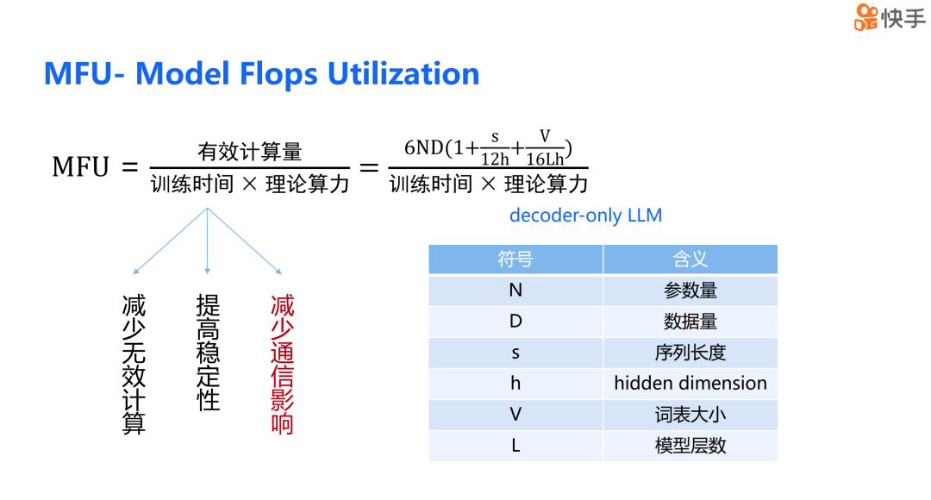

Slide 3

MFU(Model FLOPS Utilization）
定义: 即模型算力利用率，是指模型一次前反向计算消耗的矩阵算力与机器（如GPU）算力的比值。
重要性: 它直接反映了模型在训练过程中对计算资源的有效利用程度。在大模型训练中，提高MFU是优化训练效率的关键手段之一。

Slide 4
MFU的值受到多种因素的影响，包括但不限于：
模型架构: 不同架构的模型在分布式训练中的算力利用率可能存在显著差异。例如，Transformer架构的模型由于其并行性和矩阵运算密集的特点，通常能够在分布式训练中实现较高的MFU。
分布式训练策略: 包括数据并行、模型并行、流水线并行等不同的并行策略，以及这些策略的具体实现方式（如梯度累积、张量并行等），都会对MFU产生重要影响。
硬件环境: GPU型号、数量、网络连接速度、显存大小等硬件因素都会限制分布式训练的性能和算力利用率。
软件优化: 包括编译器优化、库函数优化、自动混合精度训练等软件层面的优化措施，也能在一定程度上提升MFU。
数据集和批次大小: 数据集的大小和复杂性，以及训练时使用的批次大小，都会影响每次迭代中的计算量和算力利用率。

Slide 5
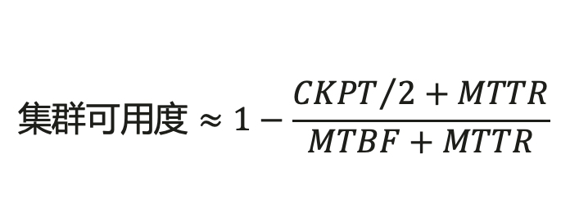
集群可用度
$$集群可用度≈1−\frac{{CKPT}/2+MTTR}{MTBF+MTTR}$$

Slide 6
03
AI计算集群目标

Slide 7
AI 集群设计目标
设计目标：围绕集群规模 $×$ 计算效率，实现持续提升有效算力
$$AI 集群有效算力=\left(单卡算力 × NPU卡数\right) × 计算效率≈\frac{N × \text{大模型参数量} × \text{有效样本量} }{\text{训练时长} }$$
$$计算效率 = 单机执行最优 \& 集群并行最优 \& 中断时间最短$$

Slide 8
AI 集群设计目标
计算效率 $= 单机执行最优 \& 集群并行最优 \& 中断时间最短$
模型算力利用率（MFU）
算的更快：提升算子、算法效率
算的更省：降低调度和计算开销
运的高效：提升参数交换带宽和网络利用率
万卡集群线性度
高效并行：架构亲和的模型切分策略
高效通信：1）增大参数面通信带宽和覆盖范围；2）降低冲突，持续提升网络利用率
故障恢复时间（MTTR）
少出故障：硬件高可靠、训前压测检查
快速恢复：断点续训，快速定界+快换快修

Slide 9
设计主线
将整集群作为一台计算机来设计（ DaaS DC as a Computer ），以实现大模型业务负载亲和

Slide 10
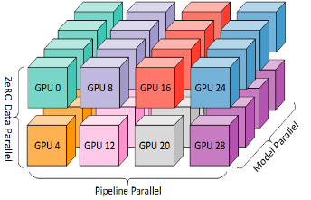






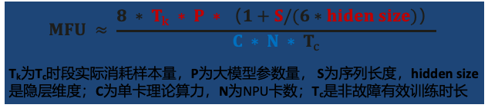
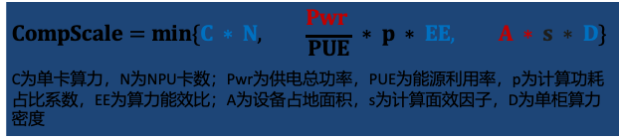
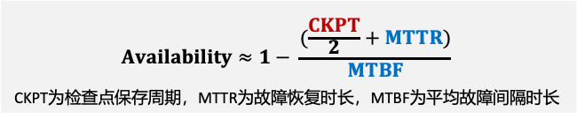
AI智算集群设计主线：
挑战/架构 | L0/L1机房 | L2算力底座 | L3智算使能
领先的智算集群 = 算力规模 * 算力利用率 * 可用度
算力规模
理论峰值10EF级→100EF级→ZF级
算力利用率
模型实际利用算力 / 理论算力
可用度
保障大模型训练长时稳定运行
$$CompScale=min\{C ∗ N, \frac{Pwr }{PUE} ∗ p ∗ EE, A ∗ s ∗ D\}$$
C为单卡算力，N为NPU卡数；Pwr为供电总功率，PUE为能源利用率，p为计算功耗占比系数，EE为算力能效比；A为设备占地面积，s为计算面效因子，D为单柜算力密度
$$MFU ≈ \frac{8 ∗ T_{k} ∗ P ∗（1+S/(6∗hiden size)）}{C ∗ N ∗ T_{c}}$$
T_{k}为T_{c}时段实际消耗样本量，P为大模型参数量， S为序列长度，hidden size是隐层维度；C为单卡理论算力，N为NPU卡数；T_{c}是非故障有效训练时长
$$Availability≈1− \frac{(\frac{CKPT}{2}+MTTR)}{MTBF}$$
CKPT为检查点保存周期，MTTR为故障恢复时长，MTBF为平均故障间隔时长
基础设施&硬件&软件协同设计突破规模上限
集群并行最优&单机执行最优
软硬协同高可靠&故障快速恢复
基础设施
硬件能力
软件能力
管理：支持数千~万级节点云化纳管&资源池化
调度：支持数千~万级节点资源管理&作业调度
运维：『弹性敏捷+规建维优』自智运维
系统级高可用性设计（MTBF故障少）
硬件高可靠：冗余/容错设计
系统高可用：软硬件协同高可用设计
运行状态备份（恢复损失小）
缩短备份周期、异步CKPT保存
故障快速恢复（MTTR恢复快）
故障感知：训前健康检查，故障智能预测；训中分钟级感知；跨界亚健康感知
快速定界：海量日志分析、分钟级网络流程分析、存储故障及性能分析、故障模式库inside
快速恢复：自动断点续训≤30min、CKPT分钟级加载
集群并行最优
机房
供电
液冷
模型并行切分最优
同AZ
超大机房
MW~GW
PUE≤1.2
DP数据并行、TP张量并行、 PP流水并行、EP专家并行
算网协同提升网络性能
节点
互连
万卡~十万卡
高速无损互连
存储
高并发
(数千客户端)
高带宽
（TB级）
高IOPS
（亿级）
全网负载均衡：算网联合全局通信优化，解决参数面大象流多打一拥塞，提升带宽利用率和训练效率
大带宽加速参数交换：构建独立高速总线平面，加速无法掩藏的TP和EP热点流量
高密
高能效
单机执行最优
CANN层架构亲和、算子调优、选择性重计算……
注：本页公式中红色项为集群建设/大模型训练应用参数，蓝色项为解决方案提供商规格参数，黑色项为常数或共同作用项

Slide 11
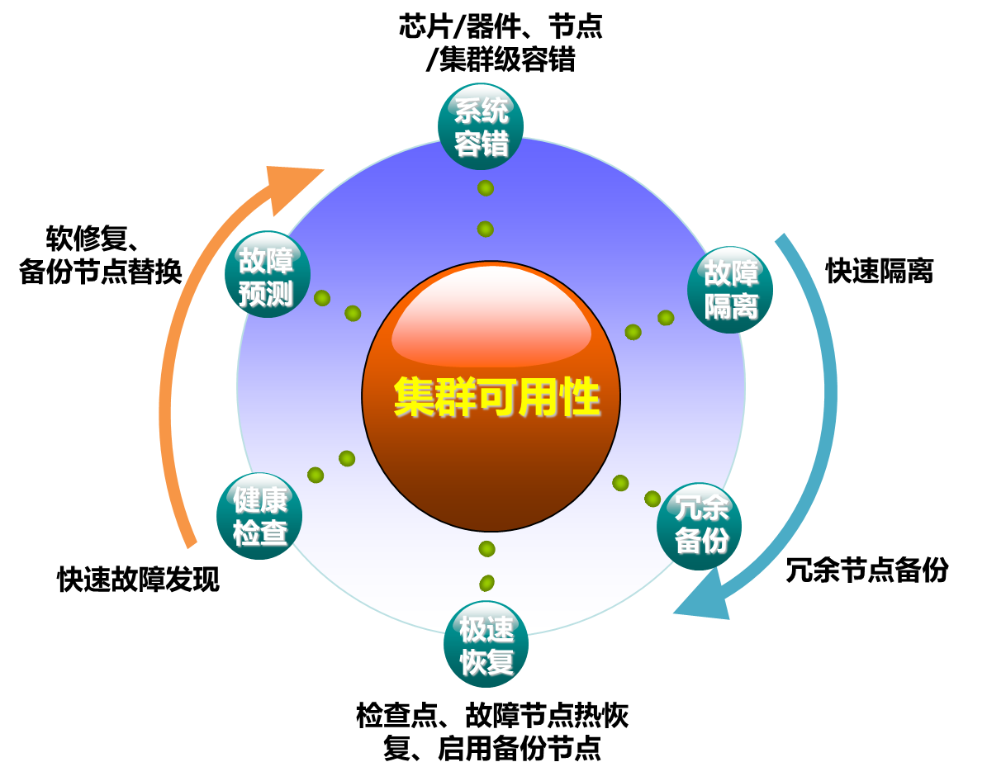
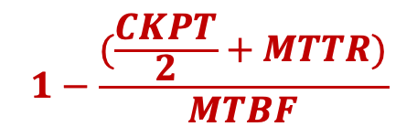
挑战/架构 | L0/L1机房 | L2算力底座 | L3智算使能
AI智算集群架构顶层设计：系统提升集群可用性，提升有效训练时间
$$1−\frac{(\frac{CKPT}{2}+MTTR)}{MTBF}$$
平均故障间隔MTBF
集群可用度 ≈
CKPT
保存周期
故障恢复时长MTTR
故障发生
故障恢复
再次故障
提升故障检测能力：
多层拦截：
上线前冒烟拦截：针对重点模块压测，拦截早期失效；重点拦截现网高频问题
准入检查：
节点的基础配置、关键系统服务检查、单机压力测试
慢节点检测：增加硬件性能检查，检出慢节点
任务运行中实时故障诊断：
启动前环境检查，驱动版本，系统配置，环境变量等预检
资源定期巡检：
优化检测方法：增加故障订阅处理，缩短故障发现时长
分层检测：增加带外故障处理，分层故障快速汇总处理
提升故障快速恢复能力：
故障快速感知：构建昇腾故障模式库，提升硬件故障的感知能力，缩短硬件故障的响应时间
数据和CKPT快速保存：支持重调度时数据快速搬运(包括数据/checkpoint/镜像)，降低节点重调度数据复原时长，提升快速恢复效率
计算图和算子编译缓存：支持图编译缓存加载，快速恢复用户业务作业
NPU在线复位：支持NPU热复位&原地作业复位，提升快恢能力、稳定性和连续性
Pod/Job重调度：感知故障后支持单节点/训练作业重调度
基于模型的可靠性系统工程（ MBRSE）
全栈故障注入验证

Slide 12
总结与思考

Slide 13
面向十年百倍增长，定义未来集群计算6大技术特征
柔性资源
全池化
柔计算
泛协作
数据中心 算力和能效 实现十年百倍增长
全球AI算力规模
105 ZFlops（FP16），十年增长500倍
多样泛在
大集群
新型态
融算力
安全智慧
高安全
高可靠
高智能
集群计算
2030
算力能效
350TFlops（FP32）/KW，十年增长百倍
负载亲和
大小芯
新算力
新存储
对等互联
超融合
高性能
光内生
集群网络互连速率
3.2Tbps，增长10倍
零碳节能
绿供电
新储能
液制冷

Slide 14
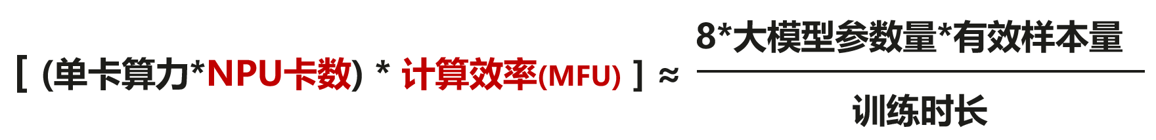


Summary
1、大模型训练负载呈现出 高并行&网络化 的特征，集群成为最佳算力平台
2、集群建设关键要素：基础设施先进性、超大规模互连、极致算力效率、集群高可用&易运维
3、围绕集群规模、计算效率、长稳运行发力，打造应用亲和的集群架构，最大化使能有效算力
4、集群有效算力 =
5、集群可用度A ≈

